Slide 1



Vastuullisuusstrategia vuoteen 2035/2050
Yritys xxx
Pvm yyy
Vastuullisuusstrategian sisältörunko
Kuva: Generated with AI 3.9.24
Notes:
(Kuva: Generated with AI 3.9.24) Vaihda tähän yrityksenne valitsema vastuullisuusstrategiaa kuvaava kuva. Muokkaa vuosiluku tavoitteenne mukaan.

Slide 2
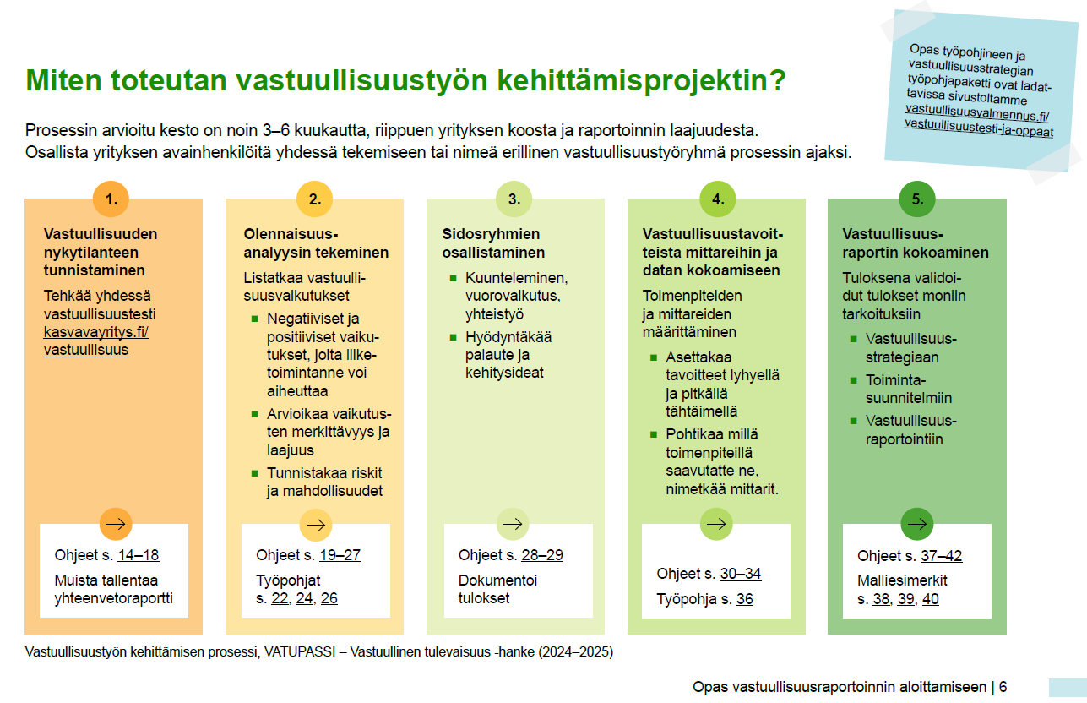
Vastuullisuusstrategian sisältörungon avulla voit koota vastuullisuusstrategiasi kokonaisuuden.
Poista ylimääräiset sivut, voit lisätä oman yrityksen visuaalisia elementtejä.
Hyödynnä
”Opas vastuullisuus-raportoinnin aloittamiseen” ohjeita ja työkaluja.
Ohjeet ovat viitteellisiä.

Slide 3
Vastuullisuusstrategian sisällys
Muokkaa sisällysluetteloa vastaamaan teidän vastuullisuusstrategiaanne
1. Johdanto
2. Visio, missio, arvot
3. Vastuullisuuden painopisteet (olennaisuusanalyysin tulokset)
Ekologinen vastuullisuus (E)
Sosiaalinen vastuullisuus (S)
Hyvä hallinto ja taloudellinen kestävyys (G)
4. Vastuullisuuden tavoitteet ja mittarit
5. Vastuullisuuden toimintasuunnitelma
6. Seuranta ja raportointi
Notes:
Muokkaa sisällysluetteloa vastaamaan teidän vastuullisuusstrategiaa

Slide 4
1. Johdanto
Yleiskatsaus vastuullisuuden merkityksestä yritykselle
Tiivistelmä miksi vastuullisuusstrategia tehtiin, miten, milloin ja tärkein tavoite
Yrittäjän / johtoryhmän allekirjoitus

Slide 5
2. Yrityksen visio, missio ja arvot
Yrityksen visio (vastuullinen tulevaisuus, uudistuminen ….)
Yrityksen arvot vastuullisuuden suhteen ja pitkän aikavälin tavoitteet

Slide 6
3. Vastuullisuuden painopistealueet = yhteenveto eri vastuullisuuden teemoista (olennaisuusanalyysin tulokset)
Esimerkkejä asioista, joita vastuullisuusstrategiassa voidaan esittää
(E) Yrityksen positiiviset ja negatiiviset ympäristövaikutukset
Ekologisen vastuullisuuden sidosryhmät ja niiden odotukset, miten niihin vastataan
Ekologiseen vastuullisuuteen liittyvät YK:n kestävän kehityksen tavoitteet, jotka yrityksessä valittu
(S) Yrityksen positiiviset ja negatiiviset sosiaalivaikutukset
Sosiaalisen vastuullisuuden sidosryhmät ja niiden odotukset, miten niihin vastataan
Sosiaaliseen vastuullisuuteen liittyvät YK:n kestävän kehityksen tavoitteet, jotka yrityksessä valittu
(G) Hyvä hallinto sisältää yrityksen hallinnon ja johtamisen periaatteet
Hyvän hallinnon ja taloudellisen kestävyyden sidosryhmät ja niiden odotukset, miten niihin vastataan
Talouteen ja hallintoon liittyvät YK:n kestävän kehityksen tavoitteet, jotka yrityksessä valittu
Notes:
Valmiit työpohjat, joita tekemällä saadaan määritettyä oman yrityksen vastuullisuuden olennaiset painopistealueet.

Slide 7
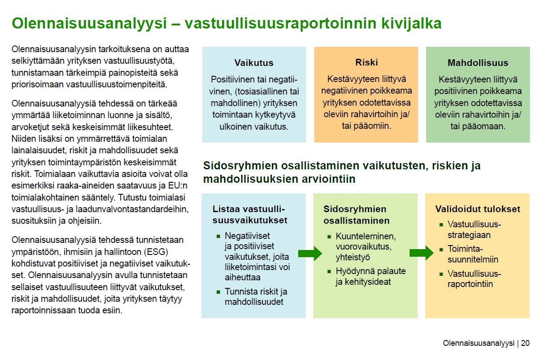
Ohjesivu
Notes:
Apudia ja tehtäväpohja

Slide 8
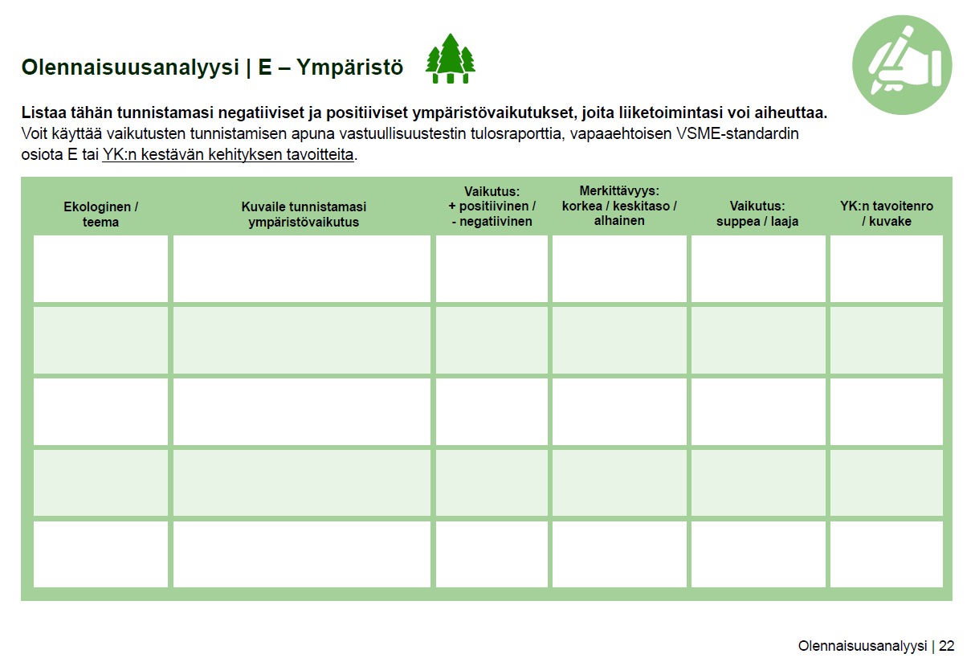
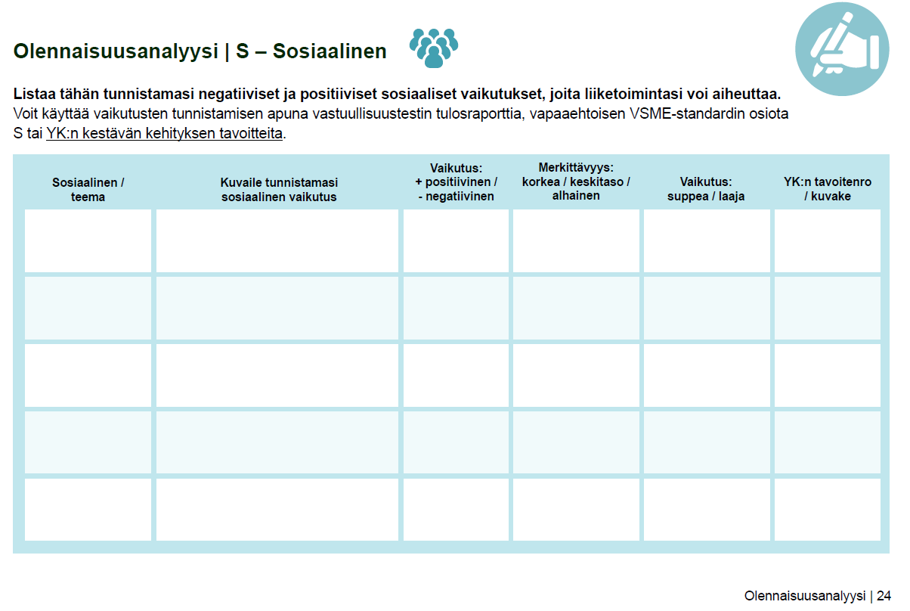
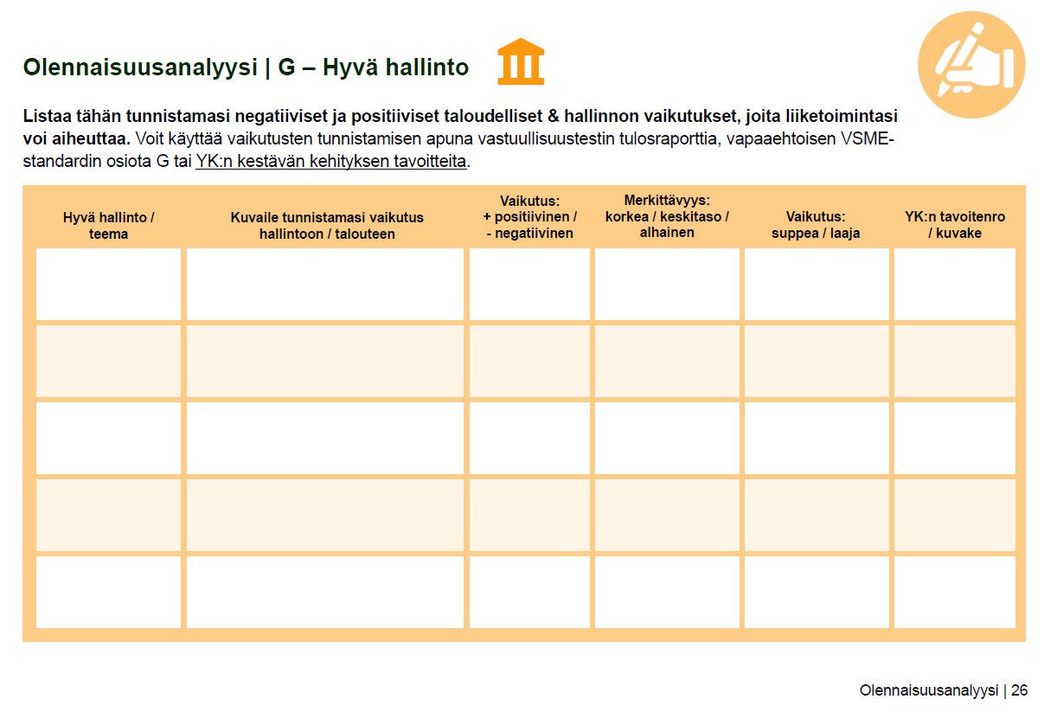
Ohjesivu – Hyödynnä ”Opas vastuullisuusraportoinnin aloittamiseen” ohjeita ja työkaluja.
Sisältää olennaisuusanalyysin työpohjat E-, S-, G-vaikutusten arviointiin.

Slide 9
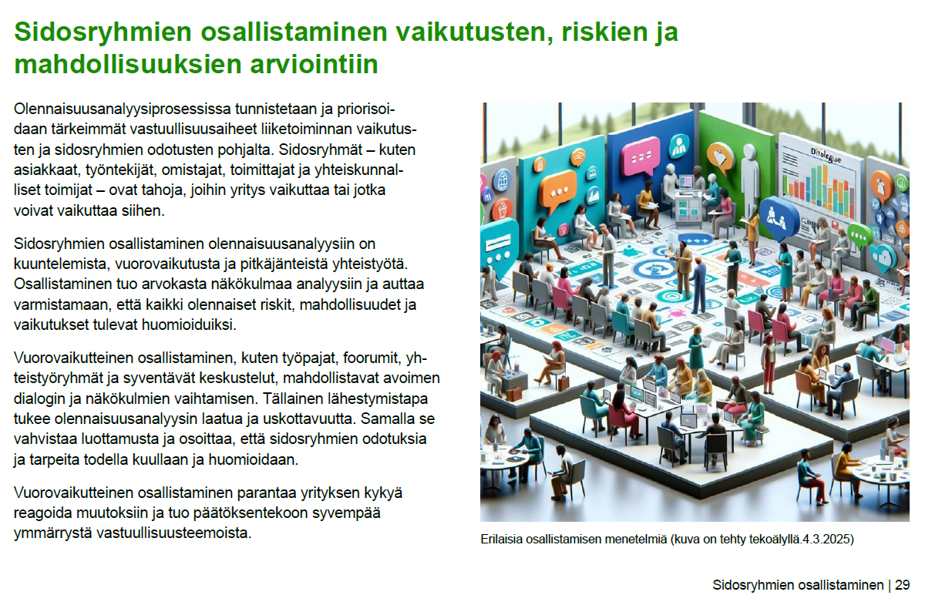
Ohjesivu
Notes:
Apudia ja tehtäväpohja

Slide 10
Sidosryhmien osallistaminen
Ohjesivu
Tunnistetut sidosryhmät ja sidosryhmien odotukset yritykseltä
Sidosryhmien osallistaminen olennaisuusanalyysiin on kuuntelemista, vuorovaikutusta ja pitkäjänteistä yhteistyötä
Vuorovaikutteinen osallistaminen parantaa yrityksen kykyä reagoida muutoksiin ja tuo päätöksentekoon syvempää ymmärrystä vastuullisuusteemoista
Sidosryhmä | Odotukset | Vuorovaikutus-kanavat
Notes:
Apudia ja tehtäväpohja

Slide 11
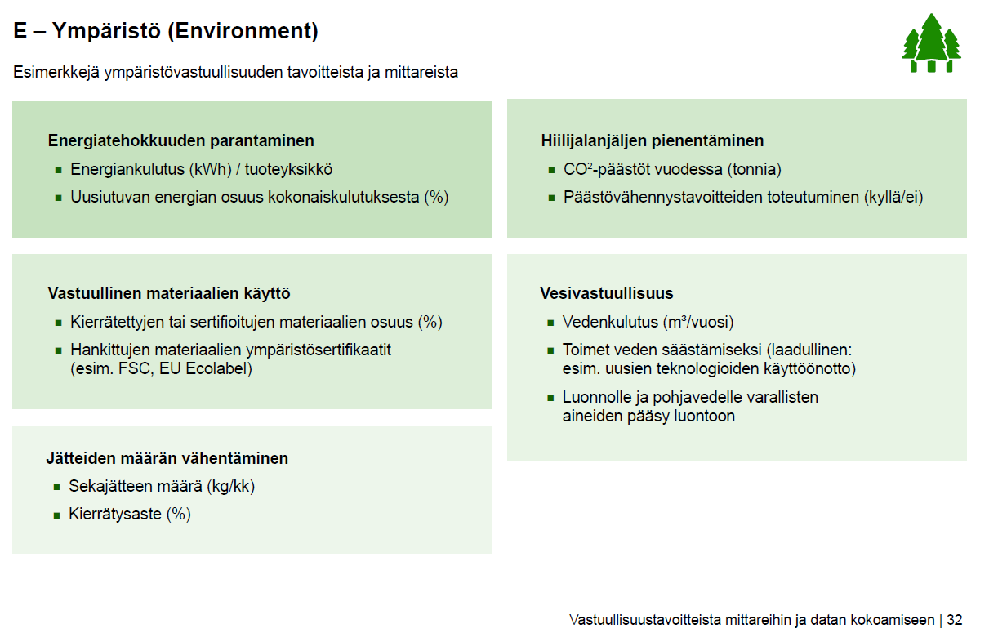
4. Vastuullisuuden tavoitteet ja mittarit – Ympäristö
Ohjesivu – Opas vastuullisuusraportoinnin aloittamiseen sisältää esimerkkejä tavoitteista ja mittareista

Slide 12
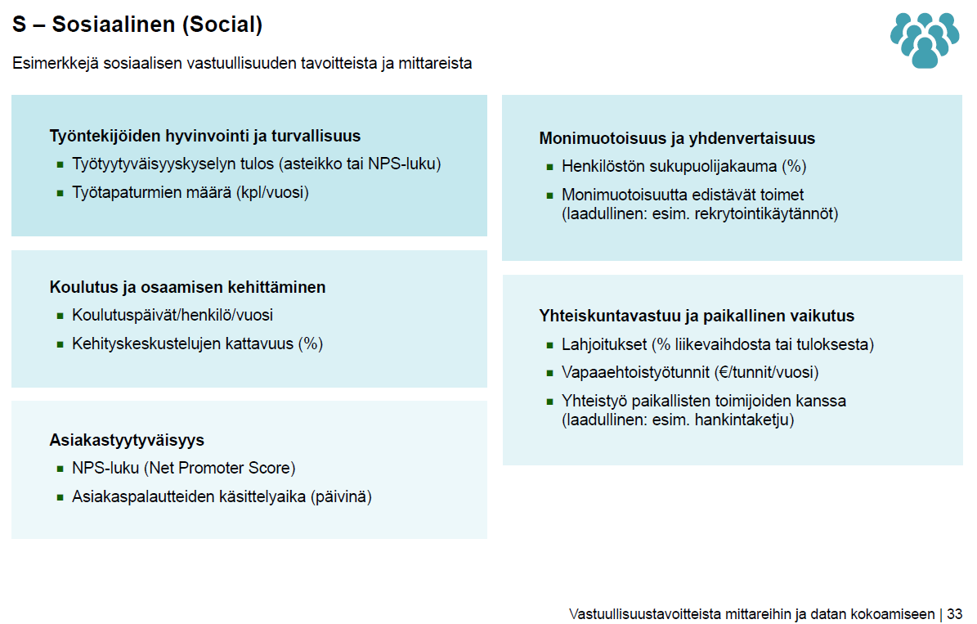
4. Vastuullisuuden tavoitteet ja mittarit – Sosiaalinen
Ohjesivu – Opas vastuullisuusraportoinnin aloittamiseen sisältää esimerkkejä tavoitteista ja mittareista

Slide 13
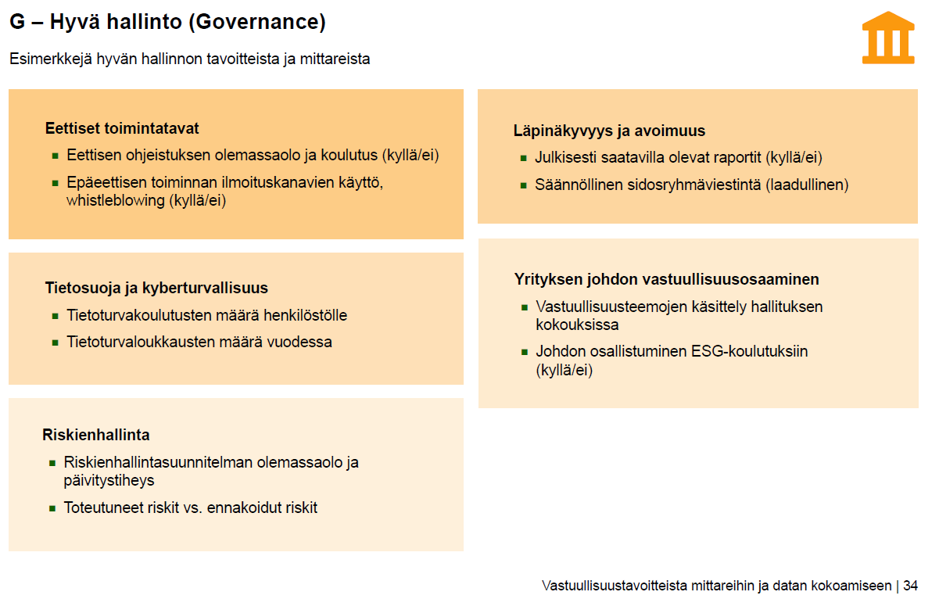
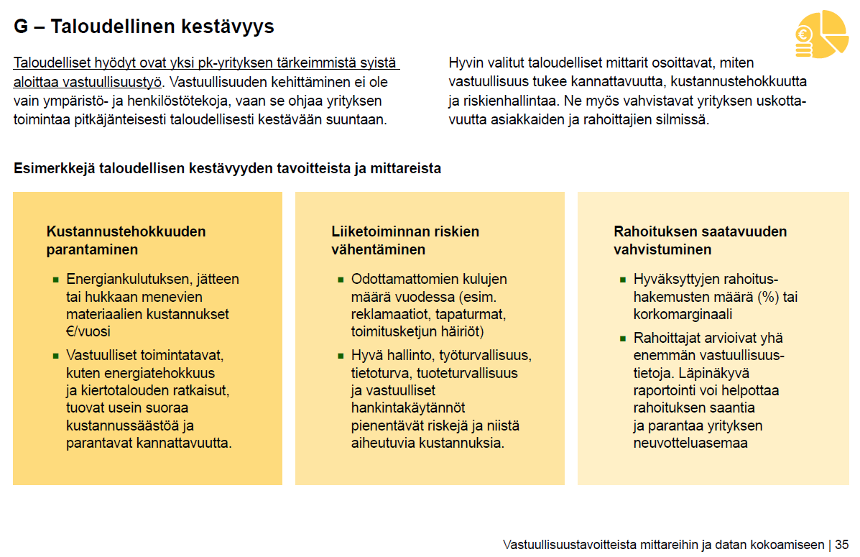
4. Vastuullisuuden tavoitteet ja mittarit – Hyvä hallinto ja talous
Ohjesivu – Opas vastuullisuusraportoinnin aloittamiseen sisältää esimerkkejä tavoitteista ja mittareista

Slide 14
5. Toimintasuunnitelma – Road Map vuoteen 2035
Ohjesivu – Laadi konkreettinen toimenpidesuunnitelma vastuullisuustoimien toteuttamiselle
Laadi toimenpidesuunnitelma vastuullisuustoimien toteuttamiselle 0 v, 3-5 v ja vuoteen 2035/2050 oman yrityksesi tilanteen mukaan
Vastuut: Määrittele myös vastuuhenkilöt ja tiimit eri toimenpiteille
Kuvaile tarvittavat resurssit (esim. budjetti, henkilöstö)
Tavoite | Toimenpiteet | Vastuuhlö | Aikataulu
Notes:
Toimintasuunnitelmassa kuvataan toimenpiteet/projektit tietylle ajanjaksolle välitavoitteineen, vastuuhenkilöineen ja resursseineen

Slide 15
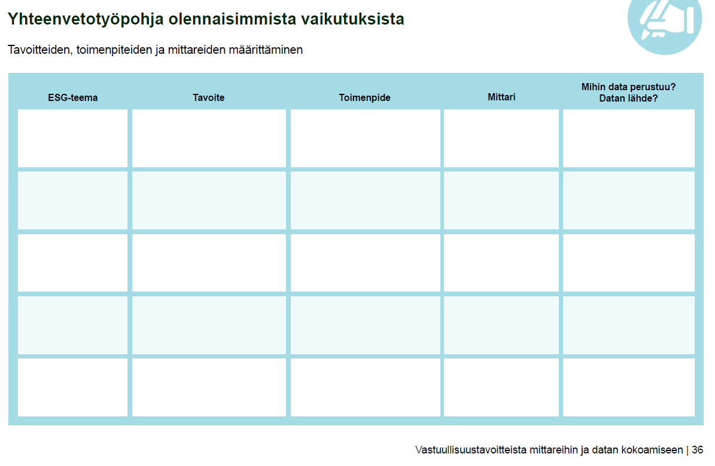
6. Seuranta ja raportointi
Ohjesivu – Opas vastuullisuusraportoinnin aloittamiseen sisältää työpohjan, johon tavoitteet, toimenpiteet ja mittarit voi kokonaisuutena kirjata
Lisää mittarit ja indikaattorit: Määrittele mittarit, joilla seurataan vastuullisuustavoitteiden saavuttamista
Mittarien seurannan avulla saadaan tarvittaessa vertailudataa vastuullisuusraportointia varten
Datan lähteet kannattaa kirjata ylös, mihin koottu data perustuu. Näin voitte läpinäkyvästi osoittaa vastuullisuustekonne.

Slide 16
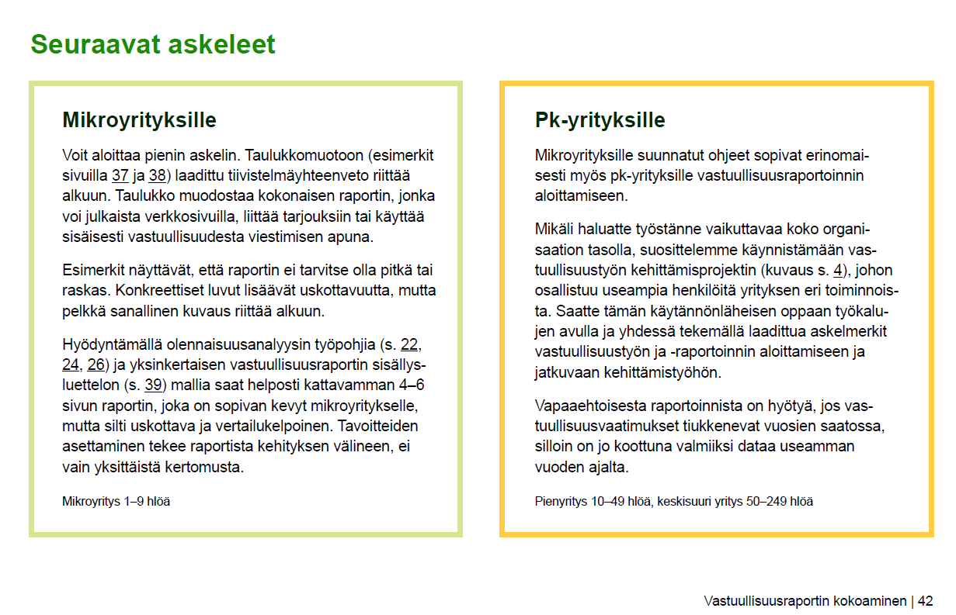
Ohjesivu – Vastuullisuusraportoinnin aloittamisen seuraavat askeleet

Slide 17
Lue lisää strategiatyöstä
Opas vastuullisuusraportoinnin aloittamiseen, Oulun yliopiston Kerttu Saalasti Instituutin julkaisuja 2/2026. Haettu 4.2.2026. https://urn.fi/URN:NBN:fi:oulu-202602021538
Vastuullisuusstrategian työkirja, näin viet vastuullisuuden liiketoiminnan ytimeen. Talentree.fi. Haettu 7.2.2024. https://talentree.fi/app/uploads/2023/09/Strategiatyokirja_vastuullisuusohjelma.pdf
Ketterä, Strategiatyökalu ketterän ja muutoskyvykkään yrityksen tueksi, Oulun yliopiston Kerttu Saalasti Instituutin julkaisuja 4/2023. Haettu 25.1.2024. https://oulurepo.oulu.fi/bitstream/handle/10024/47226/nbnfioulu-202401121215.pdf?sequence=1&isAllowed=y

